Slide 1
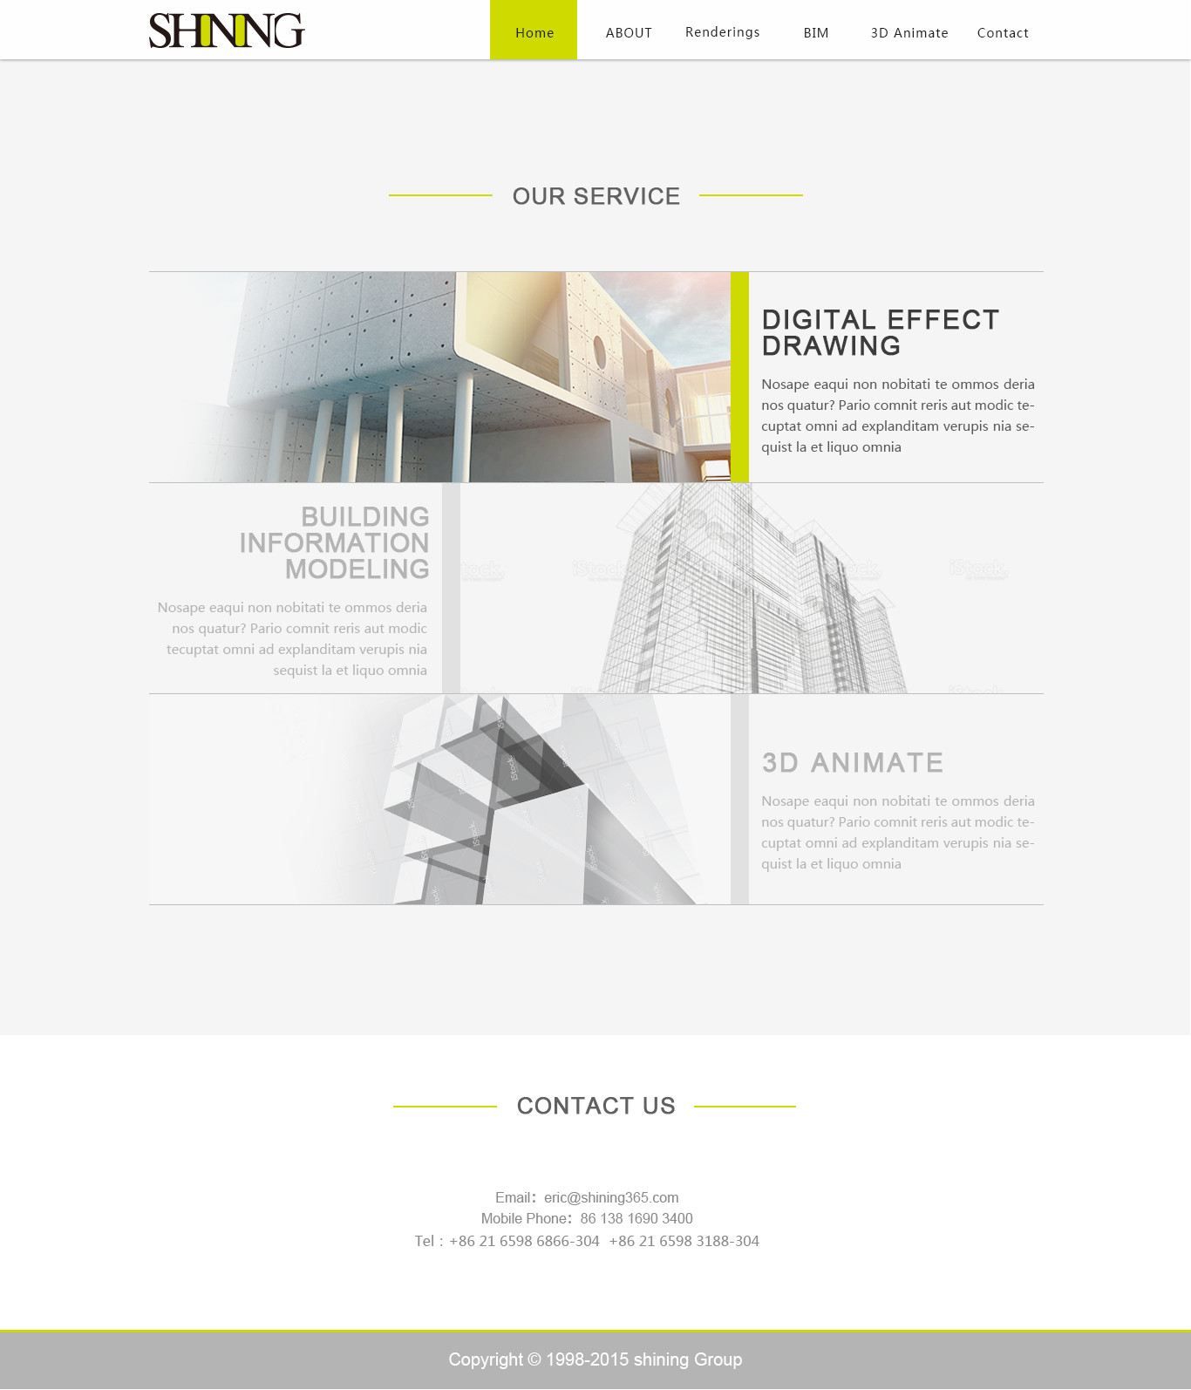
鼠标指向菜单时，渐显绿色块
鼠标指向时灰度图转换成彩色的，文字由灰色变成黑色

Slide 2
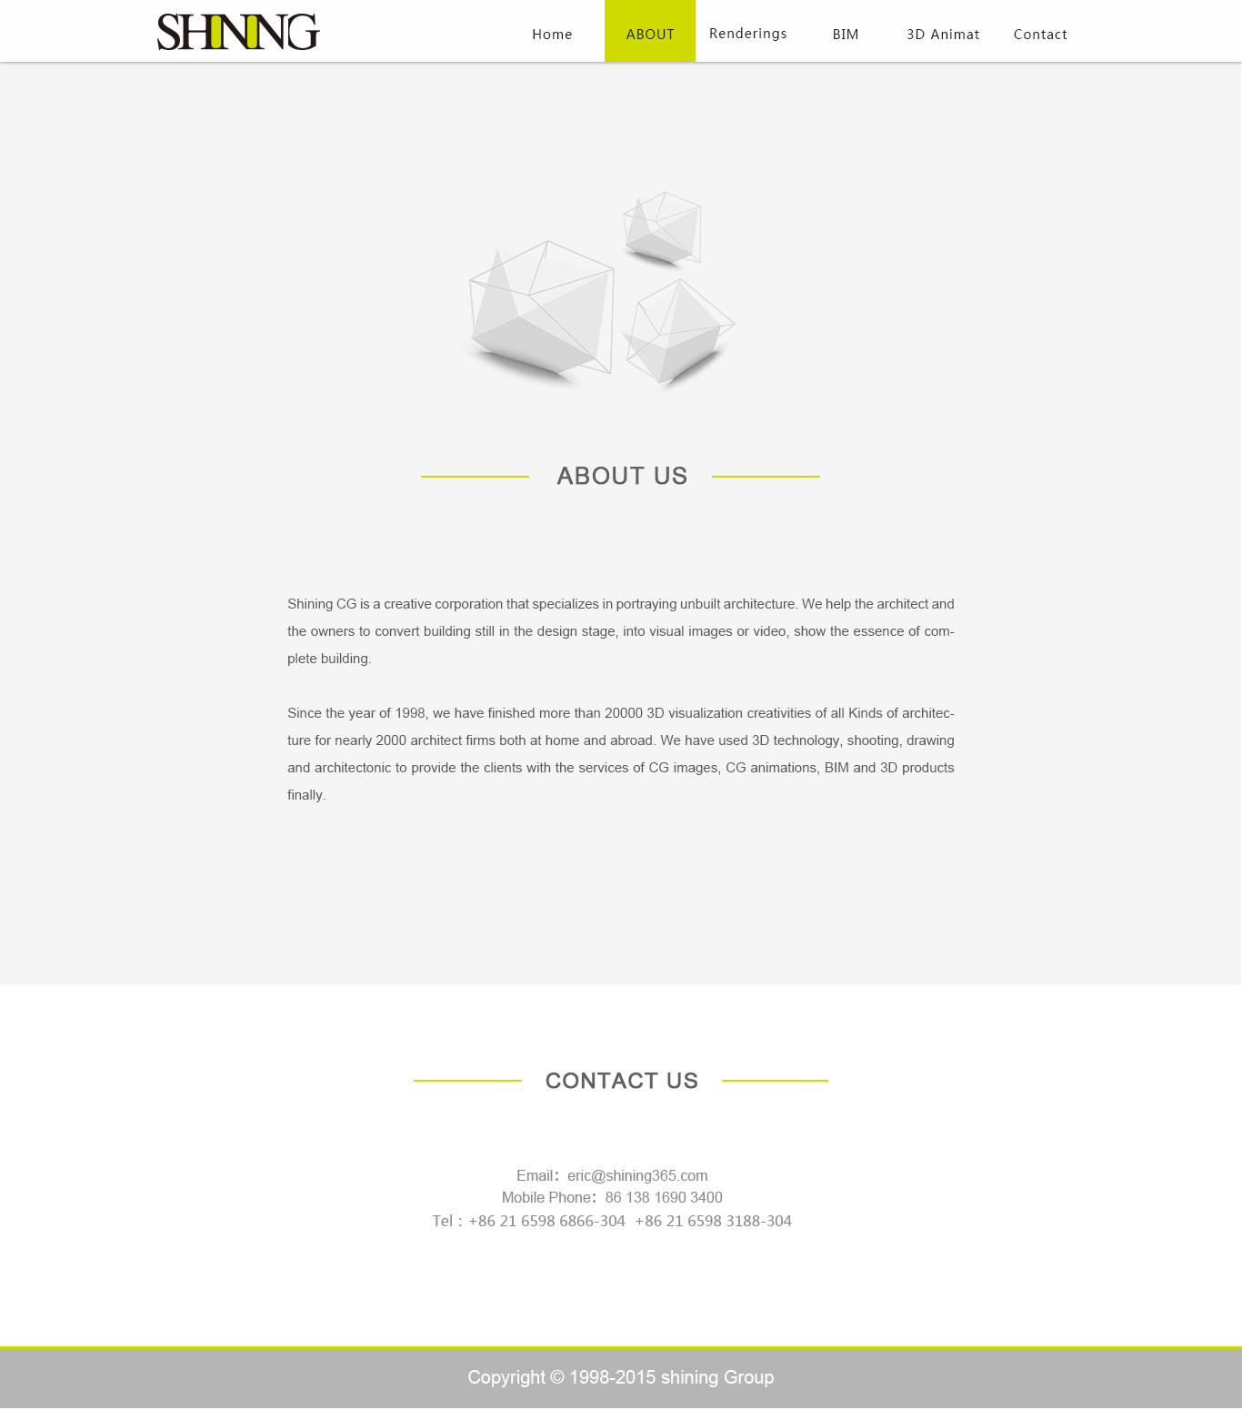
常规显示，无需后台更新

Slide 3
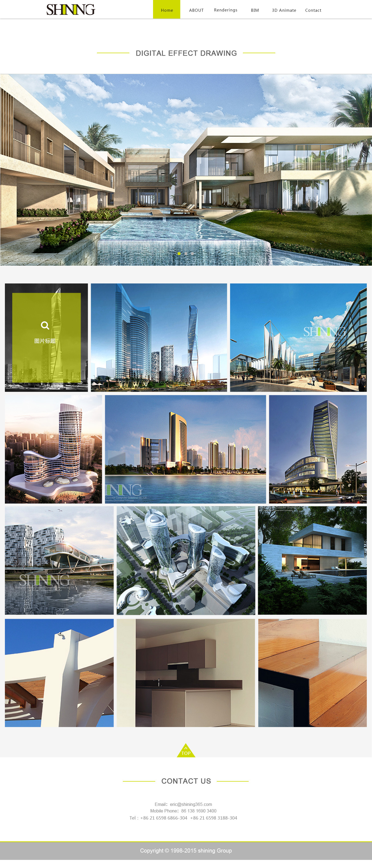
banner图片轮换
后台可更新
图片可后台更新，增加、删除、替换
缩略图的呈现方式参考mir.no/work/
鼠标指向时渐显透明色块，点击后在当前窗口显示大图
网页往下时可继续加载更多缩略图
点击按钮返回网页顶部

Slide 4
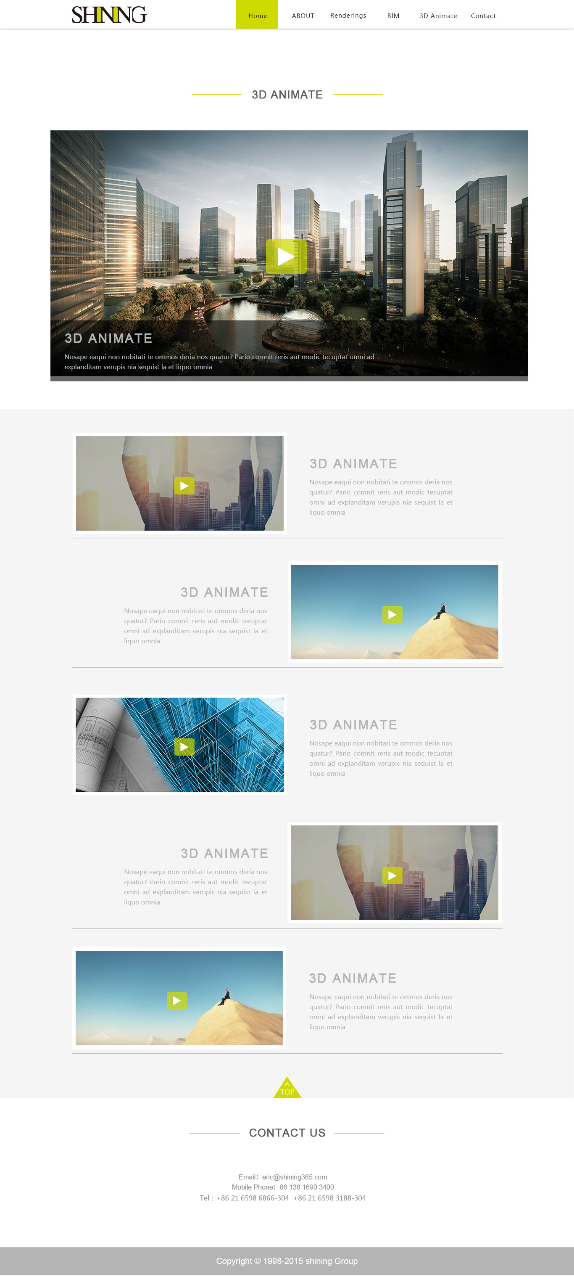
视频缩略图及对应文字可后台发布更新
视频缩略图及对应文字可后台发布更新
鼠标指向时缩略图降低明度
返回顶部按钮

Slide 5
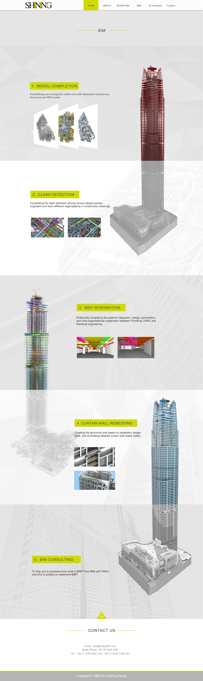
分屏鼠标滚动效果，导航条可悬浮在每一屏顶端
每个版块的小图及文字可后台更新
点击按钮返回网页顶部

Slide 6
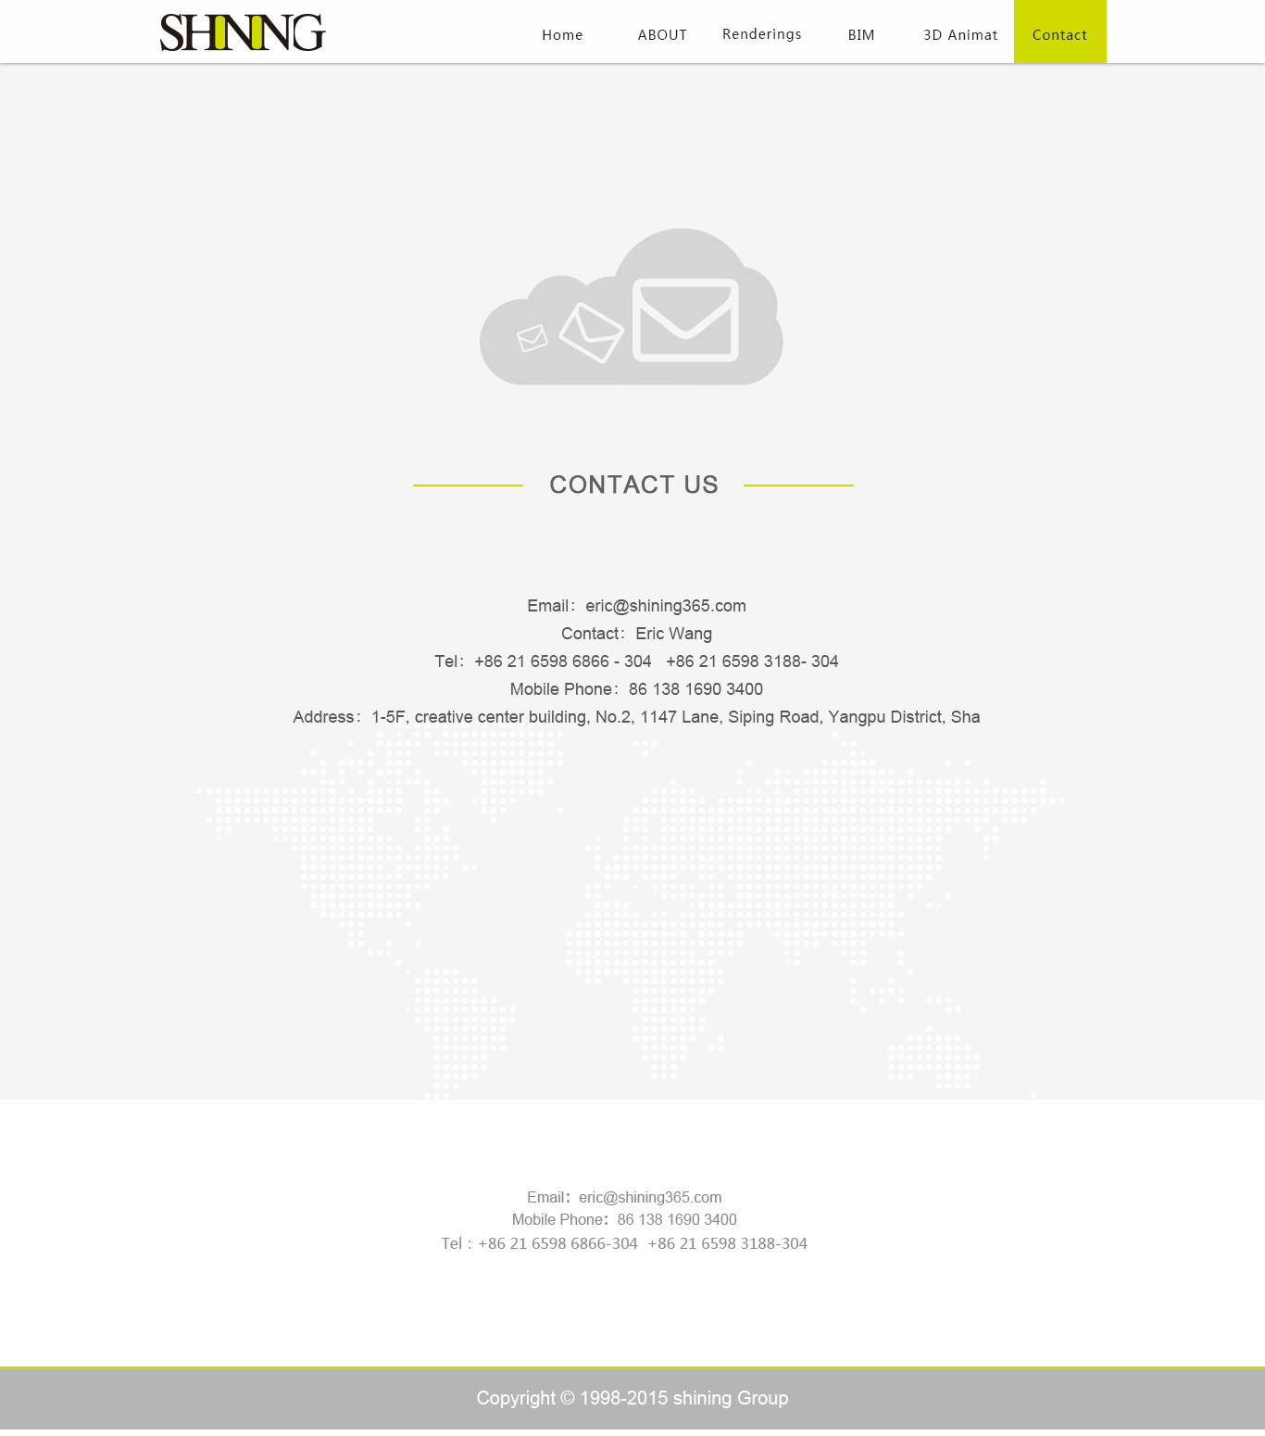
常规显示，无需后台更新

